Slide 1
DEFENSA HITO 5-BASE DE DATOS I
2022
Estudiante:
Univ. Ilia Araceli Sarzo Laura
Univ. Marco Antonio Calle Vaquiata
Univ. Andrés Vladimir Quiroga Huariste

Slide 2
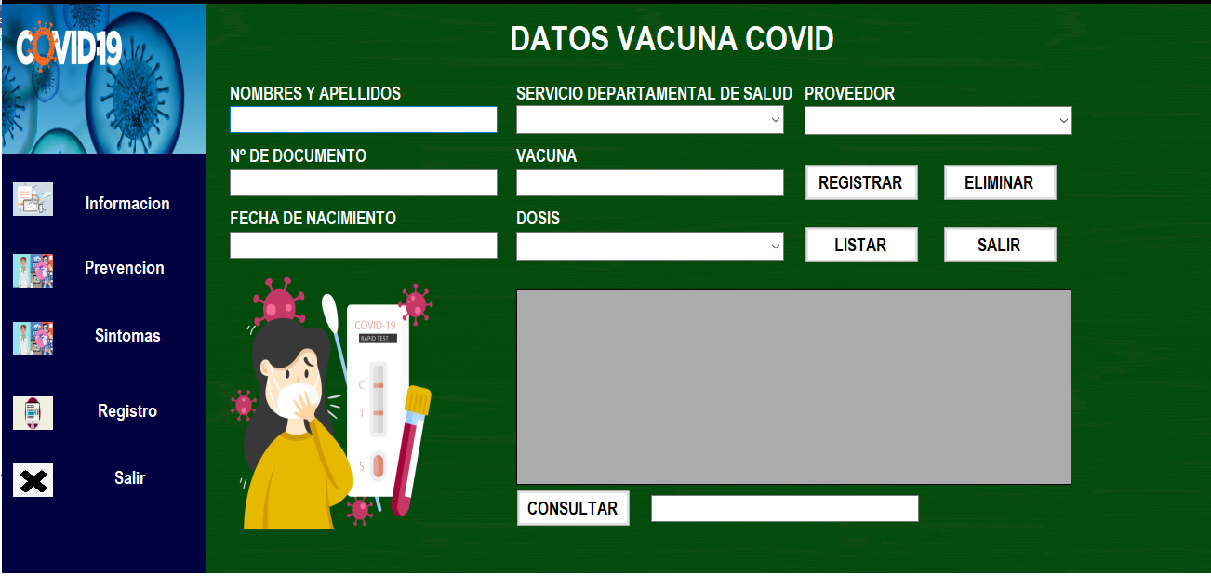
INTRODUCCION
El objetivo de este proyecto es almacenar datos, información de los pacientes vacunados y registro de su información para que en los centros de salud de las provincias tengan buena atención los pacientes debía a que hay informaciones manuales lo provoca perdida de información una mala atención a un paciente.

Slide 3
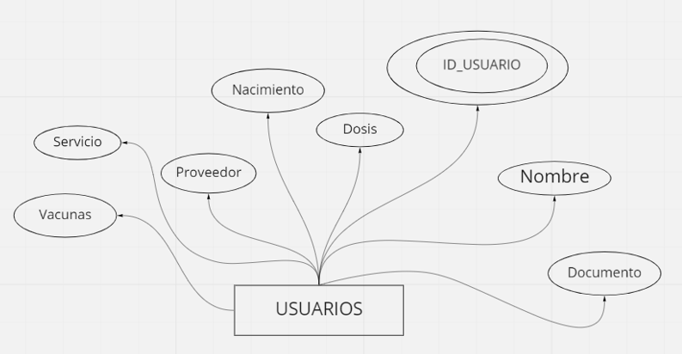
DISEÑO DE BASE DE DATOS
1.Contexto de Base de Datos
Dada la situación de Registros COVID identificamos que el nombre adecuado para la base de datos deberá ser DB PROYECTO_COVID
2.Tablas necesarias
DISEÑO E_R

Slide 4
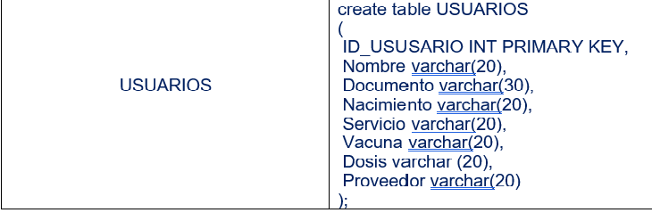
Diseño de la Base de Datos

Slide 5
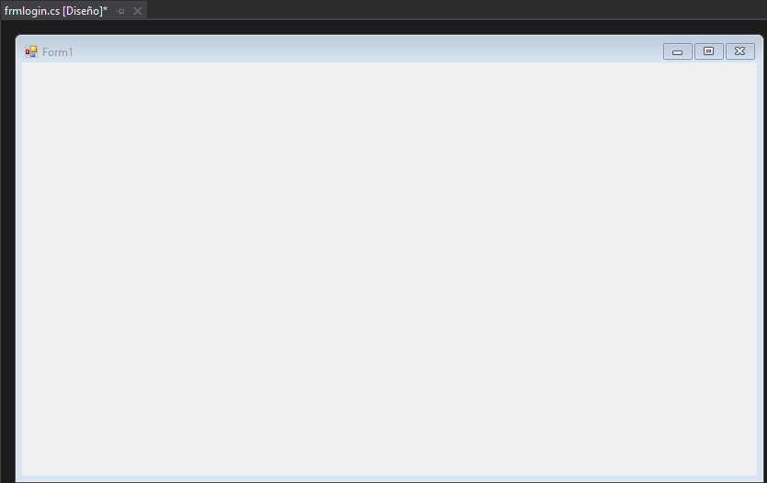
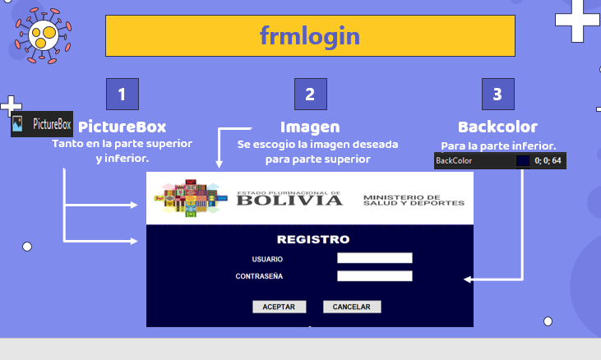
USABILIDAD
IMAGENES DEL USO DEL SISTEMA
Crear un formulario, llamado frmlogin.
2.-Diseñar el registro
En este paso en el form le pusimos PictorBox

Slide 6
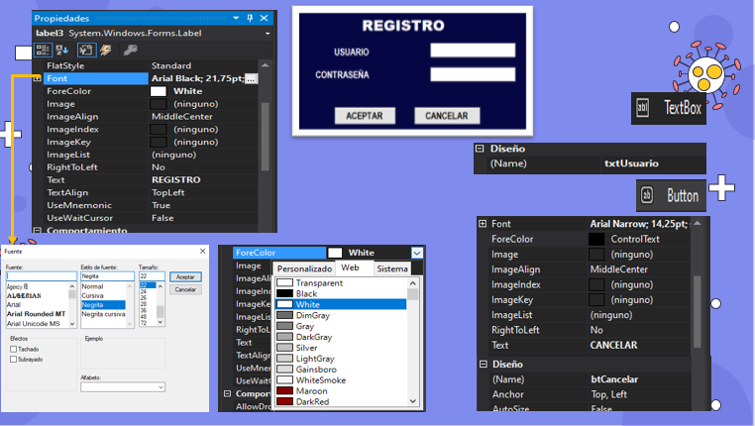
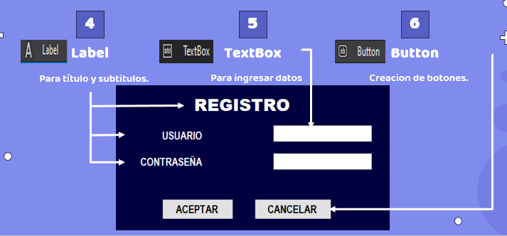
El siguiente paso ponemos los respectivos labeles, textbox y buttons
En este paso renombramos los labeles textbox y buttons

Slide 7
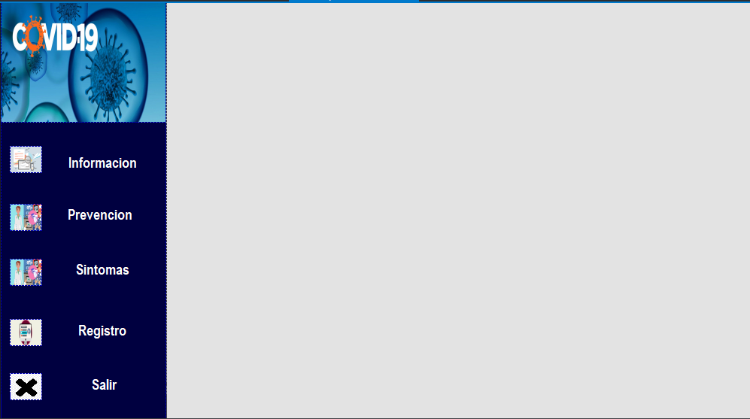
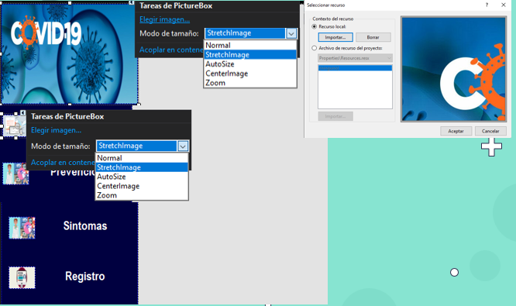
Creamos un nuevo formulario con el nombre frmPrincipal
Diseñamos el From

Slide 8
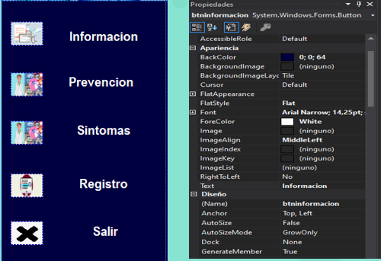
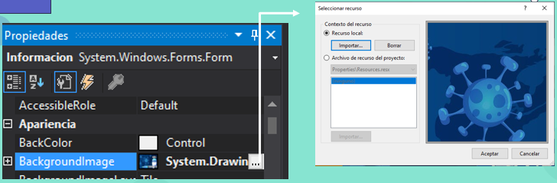
Creaciones de los botones
Backgroundlmage

Slide 9
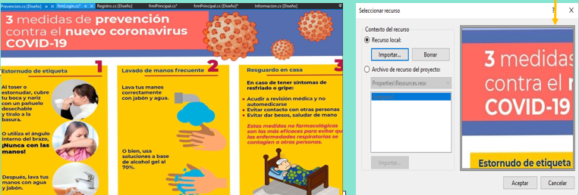
Formulario prevencion .- En propiedades buscar Imagen, escoger la imagen seleccionada y aceptar.

Slide 10
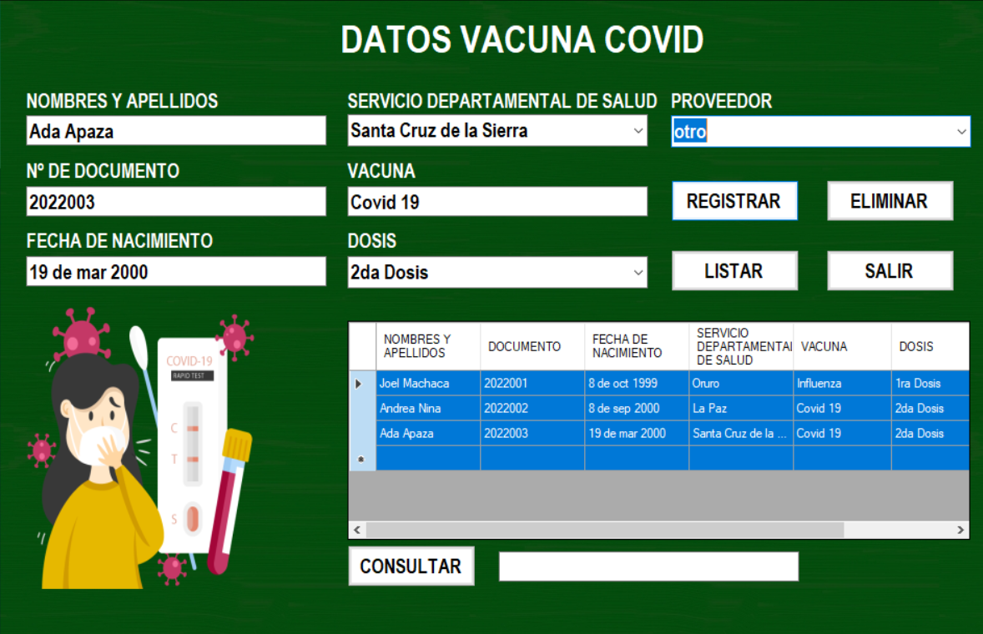
Formulario de Registro

Slide 11
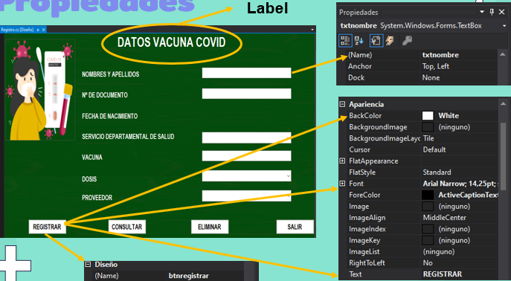
Propiedades. -le ponemos

Slide 12
Video del uso del sistema
https://drive.google.com/file/d/14pS3ugho9E9I_i_0XFaNja2Q1RDje0jv/view?usp=sharing
CONCLUSIÓN
1.- El programa funciono correctamente dado a lo acordado y lo planteado.
2.-Cumplio con el objetivo.
3.- El programa funciona completamente con una tabla correctamente. Para futuros mejoras se consideraría usar más tablas.

Slide 13
¡GRACIAS!

